Slide 1
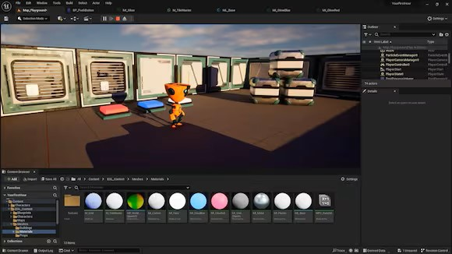
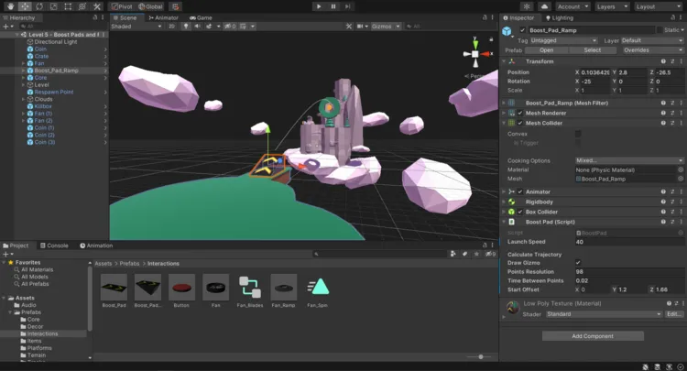
Oyun Geliştirme Motorları: Kapsamlı Bir Bakış
Bu sunumda, oyun geliştirme dünyasının temel taşlarından olan oyun motorlarını derinlemesine inceleyeceğiz. Farklı motorların özelliklerini, avantajlarını ve dezavantajlarını karşılaştırarak, hangi motorun hangi proje için daha uygun olduğuna dair kapsamlı bir rehber sunacağız. Grafik performansından kodlama kolaylığına, topluluk desteğinden gerçek proje örneklerine kadar pek çok farklı açıyı ele alacağız.
İ. Nezih Doğan

Slide 2
Grafik ve Performans Karşılaştırması
Oyun motorları, oyunların görsel kalitesini ve performansını doğrudan etkiler.
Unreal Engine
Unity
Yüksek kaliteli grafikler ve gerçekçi görsel efektler sunar. Ancak, bu yüksek kalite, daha güçlü donanım gereksinimleri anlamına gelir.
Daha geniş bir donanım yelpazesine uyum sağlayabilen, optimize edilmiş bir performans sunar. Grafik kalitesi Unreal Engine kadar yüksek olmasa da, mobil oyunlar ve daha düşük sistem gereksinimli projeler için idealdir.
Gerçekçi render
Detaylı ışıklandırma
Optimize edilmiş performans
Yüksek donanım ihtiyacı
Geniş donanım desteği
Esnek grafik ayarları

Slide 3
Grafik ve Performans Karşılaştırması
Unreal Engine
Unity
Lumen
HDRP
Gerçek zamanlı global aydınlatma (GI) ve yansıma sistemidir.Dinamik aydınlatma efektleri ile oyun dünyasına gerçekçilik katar.
High Definition Render Pipeline, yüksek kaliteli grafikler ve gerçekçi renderleme için tasarlanmıştır. Özellikle PC ve konsol oyunları için uygundur.
Nanite
URP
Yüksek poligonlu modelleri gerçek zamanlı olarak renderleyebilir. Bu sayede, sinematik kalitede görseller elde etmek mümkün olur.
Universal Render Pipeline, mobil ve VR gibi çeşitli platformlarda iyi performans sağlamak için optimize edilmiştir. Daha hafif ve esnek bir renderleme çözümüdür.

Slide 4
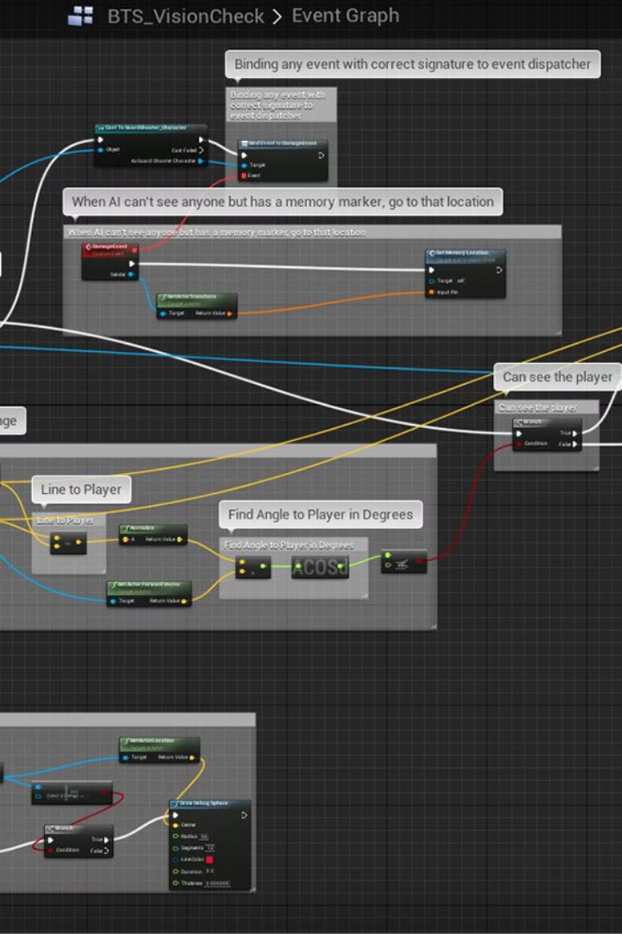
Kodlama ve Scripting Farkları
Oyun motorlarının sunduğu kodlama ve scripting dilleri, geliştirme sürecini büyük ölçüde etkiler.
Unreal Engine
C++ ile güçlendirilir ve Blueprint görsel scripting sistemi sunar. C++, daha fazla kontrol ve optimizasyon imkanı sunarken, Blueprint hızlı prototipleme ve kodlama bilgisi olmayanlar için erişilebilirlik sağlar.
Unity
C# dilini kullanır. C#, öğrenmesi kolay ve çok yönlü bir dildir, bu da Unity'yi özellikle yeni başlayanlar için cazip kılar. Ayrıca, geniş bir asset store ve topluluk desteği ile birlikte gelir.

Slide 5
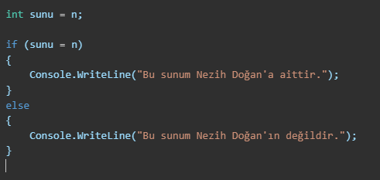
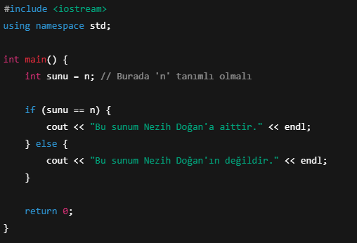
Unreal Engine
Unity

Slide 6
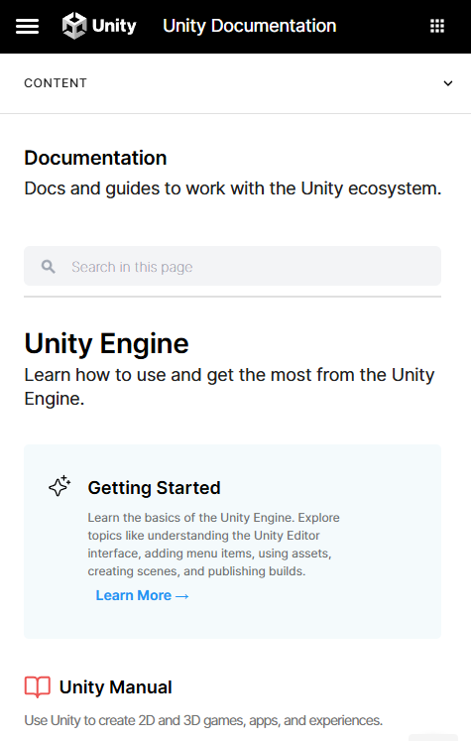
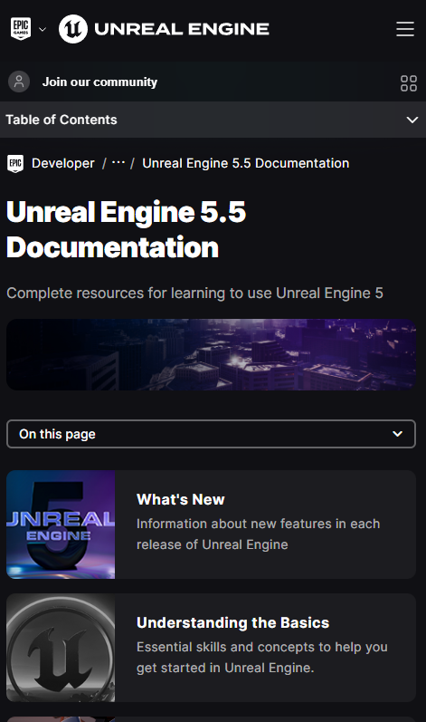
Kullanım Kolaylığı ve Topluluk Desteği
Bir oyun motorunun kullanım kolaylığı ve topluluk desteği, öğrenme eğrisini ve problem çözme süreçlerini doğrudan etkiler.
Unity
Geniş bir dökümantasyona, öğretici kaynaklara ve aktif bir topluluğa sahiptir. Bu, yeni başlayanlar için ideal bir ortam sunar.
Unreal Engine
Daha karmaşık bir yapıya sahip olmasına rağmen, kapsamlı bir dökümantasyon ve büyüyen bir topluluk desteği sunar. Özellikle deneyimli geliştiriciler için daha uygun olabilir.

Slide 7
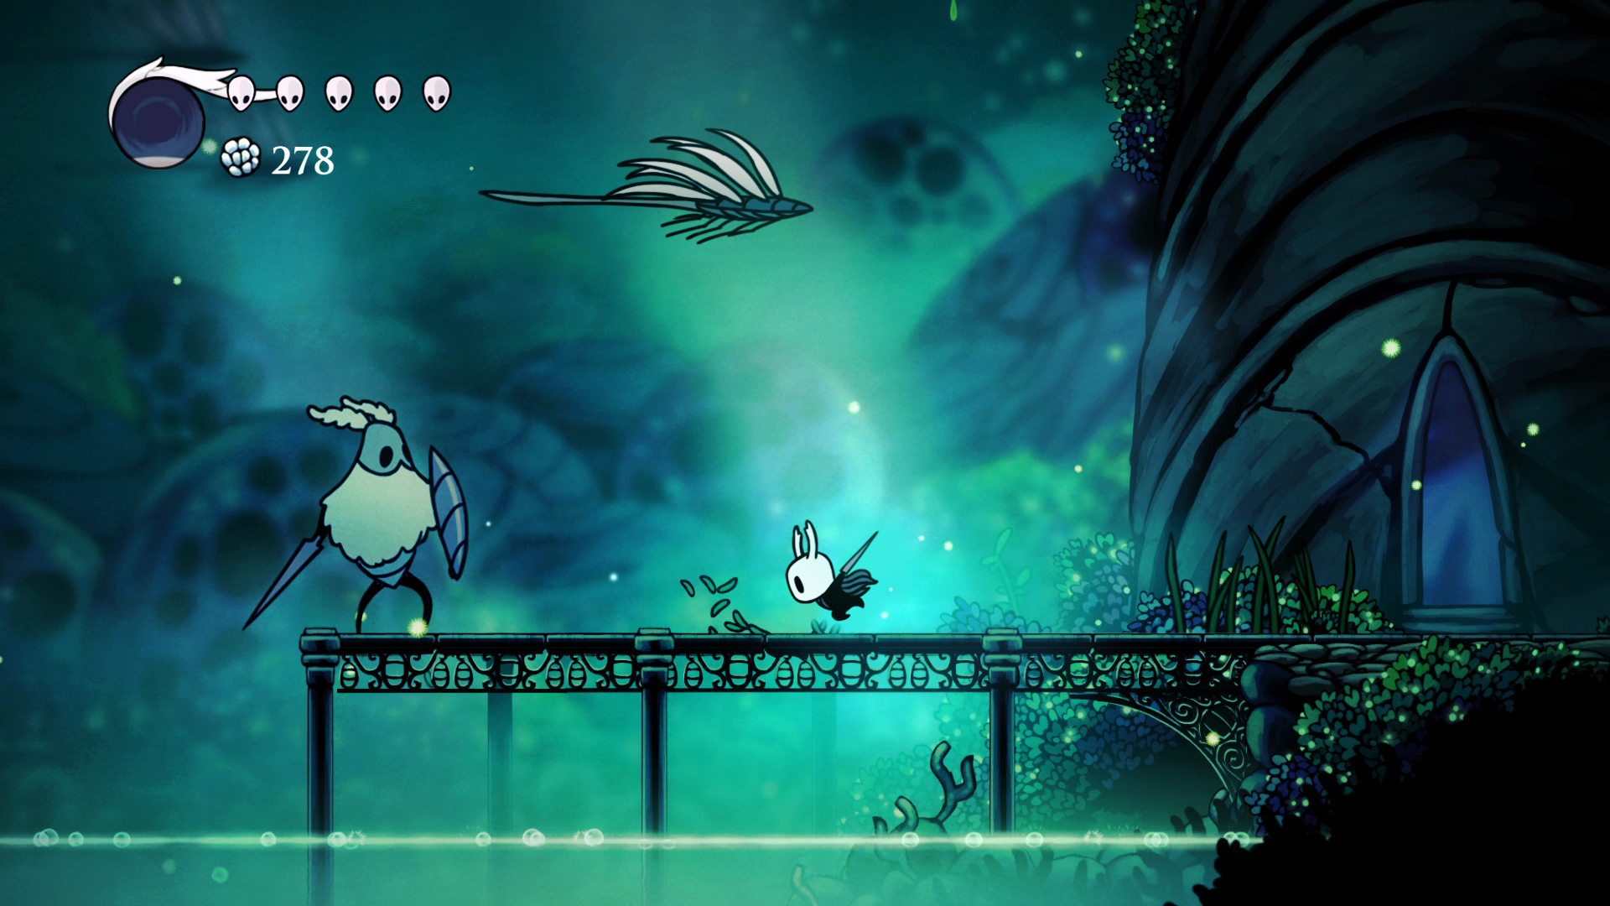
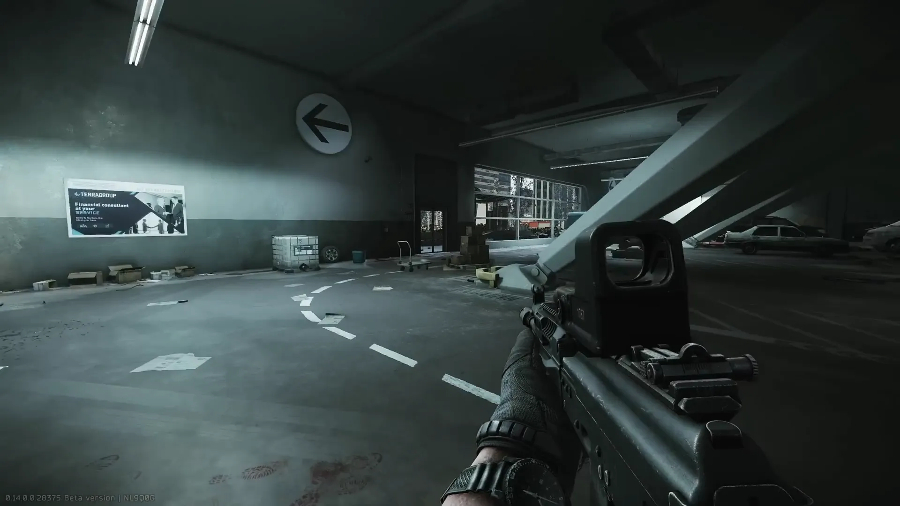
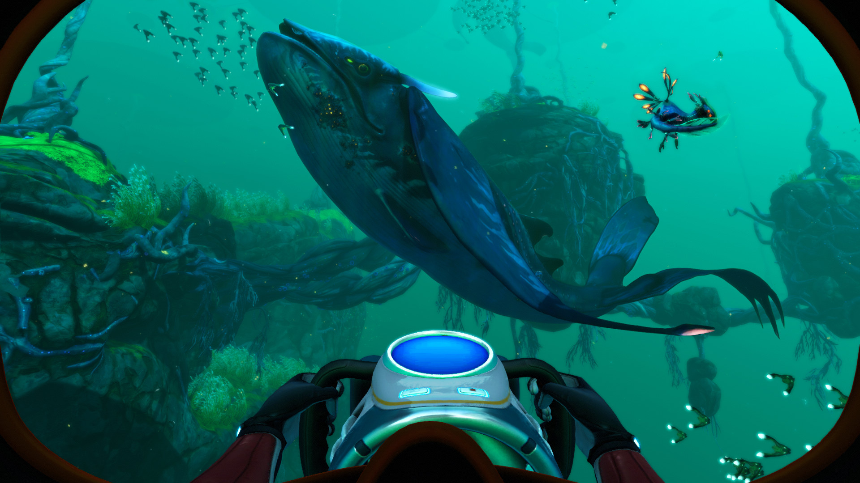
Gerçek Projeler Üzerinden İnceleme
Oyun motorlarının yeteneklerini ve kullanım alanlarını daha iyi anlamak için, gerçek projeler üzerinden incelemeler yapmak faydalıdır.
Unity ile Geliştirilen Oyunlar
Hollow Knight
Escape From Tasrkov
Subnautica

Slide 8
Gerçek Projeler Üzerinden İnceleme
Oyun motorlarının yeteneklerini ve kullanım alanlarını daha iyi anlamak için, gerçek projeler üzerinden incelemeler yapmak faydalıdır.
Unreal Engine ile Geliştirilen Oyunlar ve Filmler
The Mandalorian
Hellblade: Senua's Sacrifice
Hogwarts Legacy

Slide 9
Hangi Motor Kime Uygun?
Oyun motoru seçimi, projenin gereksinimlerine, geliştirme ekibinin deneyimine ve hedeflenen platformlara bağlıdır.
Deneyimli Geliştiriciler
Unreal Engine
Yeni Başlayanlar
Unity
Mobil Oyunlar
Unity
Unreal Engine, yüksek kaliteli grafikler ve karmaşık projeler için idealdir. Unity ise, kullanım kolaylığı, geniş platform desteği ve hızlı prototipleme imkanı sunar.

Slide 10
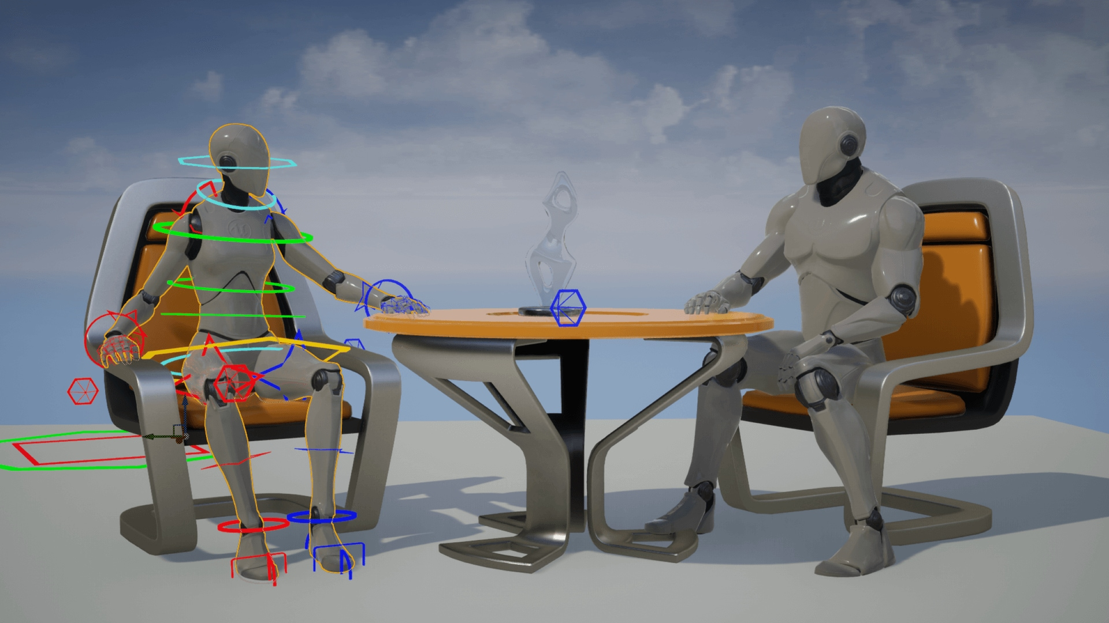
Soru-Cevap Bölümü
Şimdi de sizlerden gelen soruları yanıtlayacağımız bölüme geçiyoruz. İşte önceden hazırlanmış bazı sorular:
Hangi motor daha az sistem kaynağı tüketiyor?
Hangi motor daha eski ve endüstride daha çok tercih ediliyor?
Unity’de yazılan bir kod Unreal’da kullanılabilir mi?
Bu motorlarla sadece 3D oyun mu yapılır, 2D için hangisi uygun?

Slide 11
Kapanış
Bu sunumda, oyun geliştirme motorlarını derinlemesine inceledim. Farklı motorların özelliklerini, avantajlarını ve dezavantajlarını karşılaştırarak, hangi motorun hangi proje için daha uygun olduğuna dair kapsamlı bir rehber sundum.
Umarım, bu sunum oyun motorları hakkında daha fazla bilgi edinmenize ve gelecekteki projeleriniz için doğru motoru seçmenize yardımcı olmuştur. Katılımınız için teşekkür ederim!

